Slide 1
API и Доступ к данным

Slide 2
План
Что такое API?
Официальные API Telegram / Вконтакте
Доступ к API через requests:
  API Мосбиржи
  Скрытые API
API — Application Programming Interface.

Slide 3
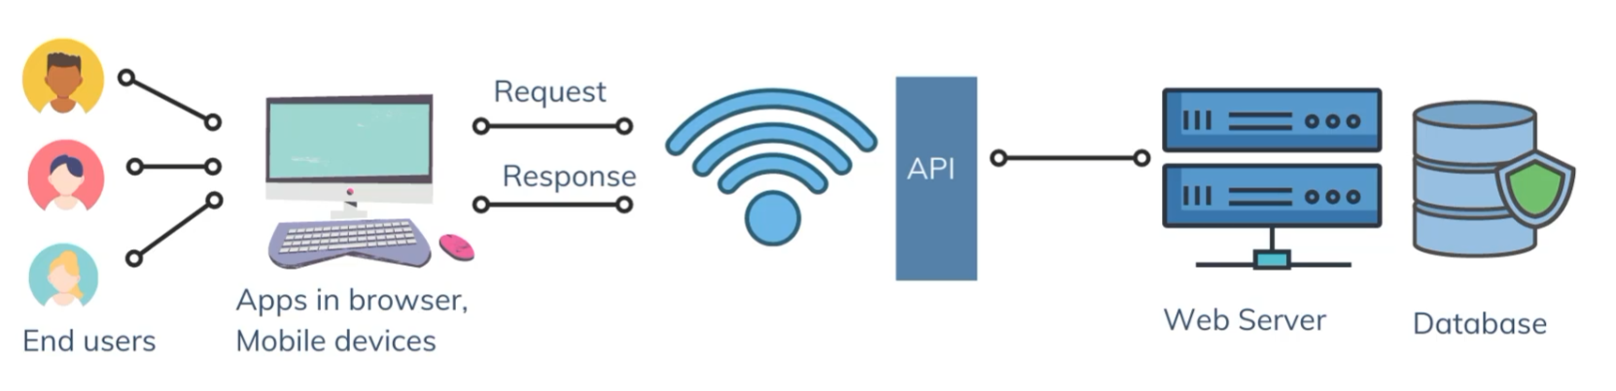
Что такое API?
API — Application Programming Interface. Набор правил и протоколов, позволяющих различным приложениям взаимодействовать между собой.
Источник

Slide 4
Какие API бывают?
Критерий сравнения | REST API (Публичный) | MTProto API | Скрытое / Внутреннее API
Суть и философия | Стандартизированный контракт между сервисом и разработчиком. | Специализированный протокол для максимального контроля и скорости. | Служебный «мусор» для связи фронтенда и бэкенда одного сайта.
Транспортный протокол | HTTP / HTTPS | «Сырой» TCP (с собственным шифрованием) | HTTP / HTTPS
Формат данных | JSON, XML, CSV | Бинарный TL (Type Language) | JSON, либо специфические массивы, либо HTML-фрагменты
Модель взаимодействия | Запрос-Ответ (Stateless). Соединение рвется после ответа. | Постоянное соединение (Stateful). Сервер сам пушит обновления. | Запрос-Ответ, но с жесткой привязкой к сессии (cookies, токены).
Главная цель создания | Дать внешним разработчикам безопасный и ограниченный доступ к данным (например, MOEX ISS). | Обеспечить работу нативных клиентов (Telegram Desktop) в реальном времени. | Обновить интерфейс (DOM) без перезагрузки страницы при кликах пользователя.
Сложность доступа | Низкая. Есть готовые библиотеки для всех языков, понятная документация. | Высокая. Нужно писать свой парсер бинарного формата, реализовывать криптографию и работу с сокетами. | Средняя/Высокая. Нужно реверсить сайт, подделывать заголовки, обходить антибот-защиту.
Стабильность | Высокая. Версионируется, изменения анонсируются, обратная совместимость сохраняется годами. | Средняя. Меняется при обновлениях Telegram, но разработчики клиентов быстро адаптируются. | Низкая. Может сломаться в любой момент при очередном релизе фронтенда сайта, так как не предназначено для внешних глаз.
Яркие примеры | MOEX ISS, VK API, GitHub API, Twitter API. | Официальные клиенты Telegram, библиотеки типа Telethon/Pyrogram. | Запросы vk.com/al_wall.php, внутренние GraphQL-запросы Twitter/X или YouTube.

Slide 5
Зачем нам API?
Существенно ускоряет сбор данных;
Не так много датасетов существует в готовом виде;
Дает свободу в исследовательских вопросах.

Slide 6


Парсинг популярных API
Самый простой источник для парсинга — API.
Если API относится к популярному сервису, то скорее всего для него уже реализована библиотека на Python.
Источник

Slide 7
Парсинг Telegram

Slide 8
Парсинг Telegram: План
Библиотеки: telethon, telebot, aiogram, telegram expert, pyrogram.
Для начала надо получить токен для подключения к Tg:
Логинимся по ссылке: https://my.telegram.org
Переходим в "API development tools"
Заполняем форму
Получаем api_id и api_hash.

Slide 9
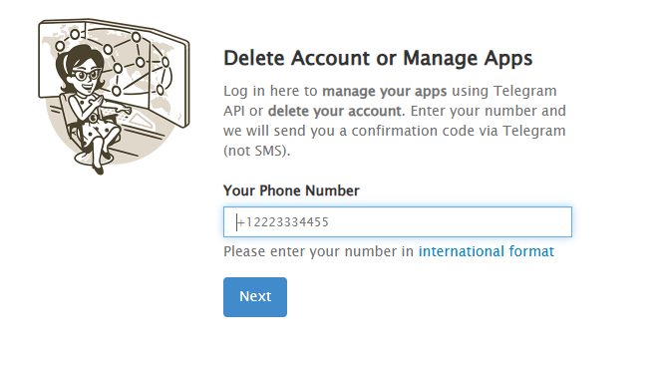
Парсинг Telegram: Получение токена
Логинимся по ссылке: https://my.telegram.org

Slide 10

Парсинг Telegram: Получение токена
2. Переходим в "API development tools"

Slide 11
Парсинг Telegram: Получение токена
3-4. Заполняем форму и получаем api_id и api_hash.

Slide 12
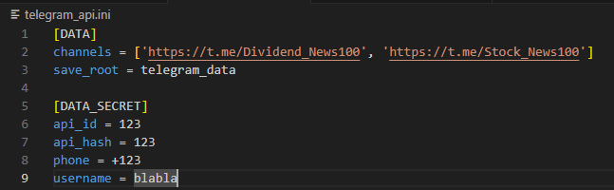
Парсинг Telegram: Заполняем конфиг
Чтобы удобнее было организовывать запуск программы, сохраним нужные данные в конфиг файл telegram_api.ini. Обращаться к нему будем через configparser.

Slide 13
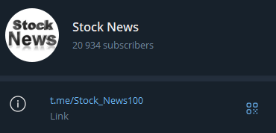
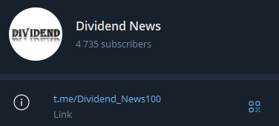
Парсинг Telegram: Ссылки на каналы
Можно взять из шапки канала.

Slide 14
Парсим Telegram: Код
Переходим в IDE (Integrated Development Environment)

Slide 15
Парсинг VK

Slide 16
Парсим VK: Похоже на Telegram
Библиотека: vk_api.
Опять получаем токен:
Логинимся по ссылке: https://dev.vk.com/ru
Переходим в "Приложения" —> "Создать приложение"
Заполняем форму
Во кладке “Разработка” заходим в “Ключи доступа” и копируем “Сервисный ключ”.

Slide 17
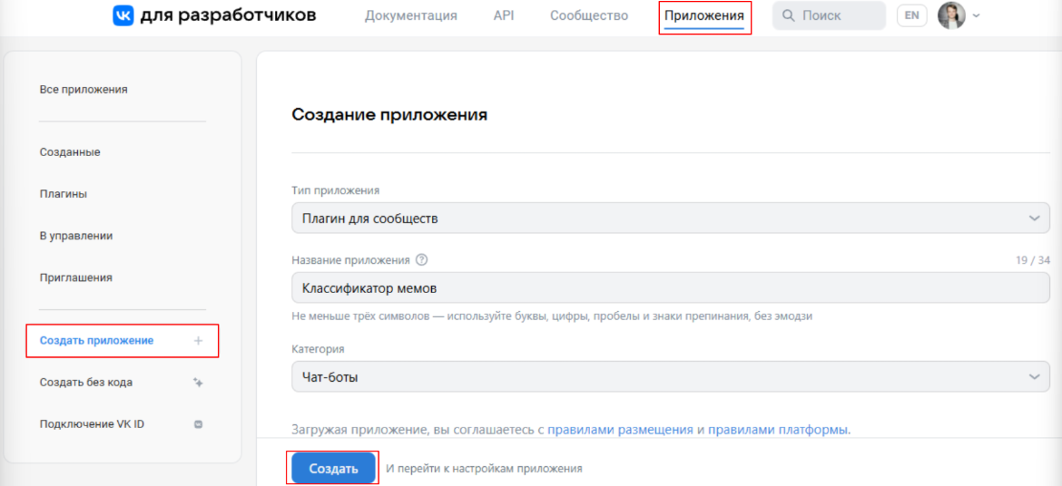
Парсим VK: Регистрируем приложение

Slide 18
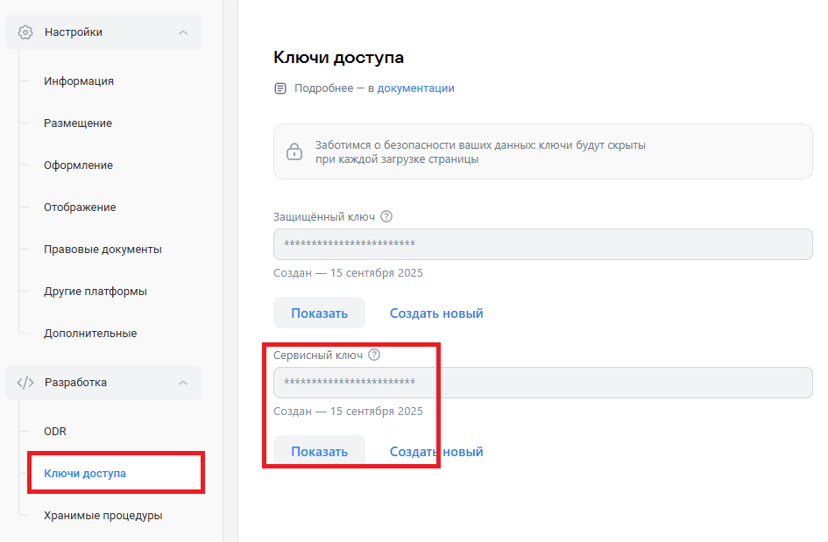
Парсим VK: Получаем ключ

Slide 19
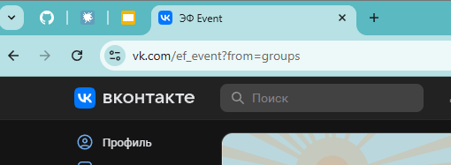
Парсим VK: Код
Несколько сложнее, потому что библиотека не асинхронная. Но работает и так довольно быстро.
ID групп для парсинга можно найти в ссылке.

Slide 20
Парсинг API Мосбиржи

Slide 21
Обращение к произвольному API
У большинства популярных сервисов есть свои API, но не для всех реализованы библиотеки, либо их функционал ограничен.
Например, у Мосбиржи есть API, и для него даже реализована асинхронная библиотека aiomoex, но через нее можно получать только акции.
Разумеется, ее можно расширить, но лучше рассмотрим, как работает библиотека requests и напишем свой парсер произвольного API на примере Мосбиржи.

Slide 22
Requests
Библиотека для отправки HTTP 1.1 запросов. Запросы можно отправлять не только к API.
Существует 9 типов HTTP 1.1 запросов, но для парсинга понадобятся только:
GET — получение информации по ссылке;
POST — передача какой-то информации, например, логина и пароля.

Slide 23
API Мосбиржи
Позволяет получать историческую информацию по торгуемым инструментам:
Дневные цены и объемы для всех инструментов;
С меньшими интервалами (только с подпиской);
Журналы сделок (только с подпиской);
Различная корпоративная информация (тоже только с подпиской).
Есть документация по обращению к API.

Slide 24
API Мосбиржи: Формирование запроса
API работает через HTTP запросы, то есть просто через ссылку.
Давайте попробуем получить цены закрытия акций Газпрома, Лукойла, Роснефти, Татнефти с начала 21-ого года по 11 ноября 2022.

Slide 25
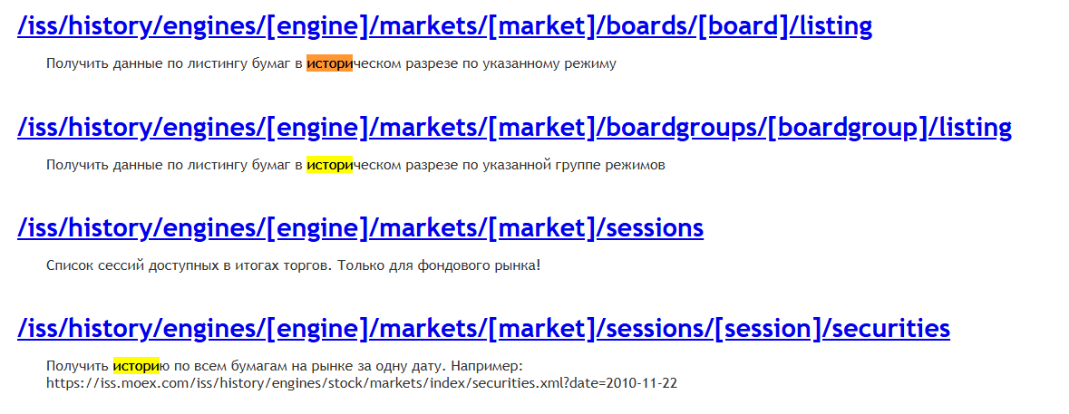
API Мосбиржи: Формирование запроса
Ищем нужный запрос в документации.

Slide 26
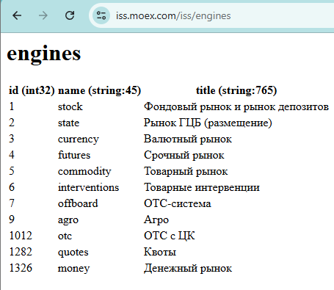
API Мосбиржи: Формирование запроса
Квадратными скобками обозначены аргументы. Посмотреть возможные варианты можно передав ссылку до квадратных скобок, то есть:
Мы хотим посмотреть цену акций, значит после engines передаем stock, то есть фондовый рынок.

Slide 27
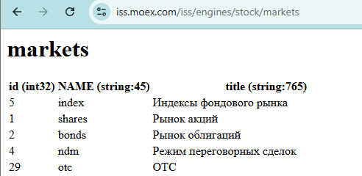
API Мосбиржи: Формирование запроса
Нужны акции, значит, выбираем “shares”.

Slide 28
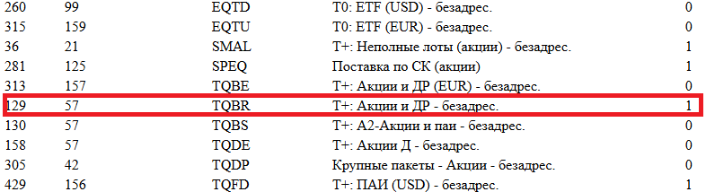
API Мосбиржи: Формирование запроса
Выбираем режим торгов. В нашем случае это TQBR.

Slide 29
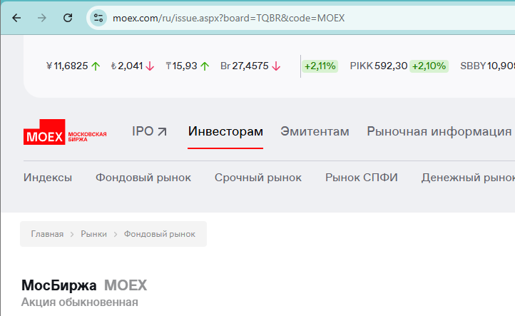
API Мосбиржи: Формирование запроса
Если не знаете, какой режим торгов нужен, можете просто перейти на сайте Мосбиржи на страницу интересующего инструмента и в ссылке будет указан режим.

Slide 30
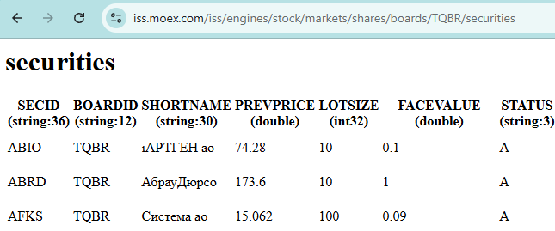
API Мосбиржи: Формирование запроса
Вводим в ссылку `securities` и перед нами появляется список акций, по которым можно запросить информацию, выбираем нужную акцию, передав информацию в ссылку.

Slide 31
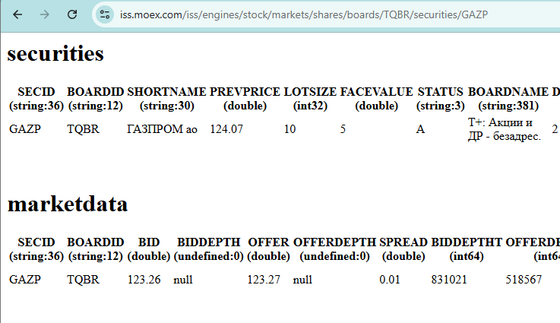
API Мосбиржи: Формирование запроса
Добавляем `GAZP` в ссылку и получаем информацию по Газпрому, но она только за последний день, а нам нужна историческая. Для этого в ссылку надо передать дополнительную информацию о том, что же мы хотим получить.

Slide 32
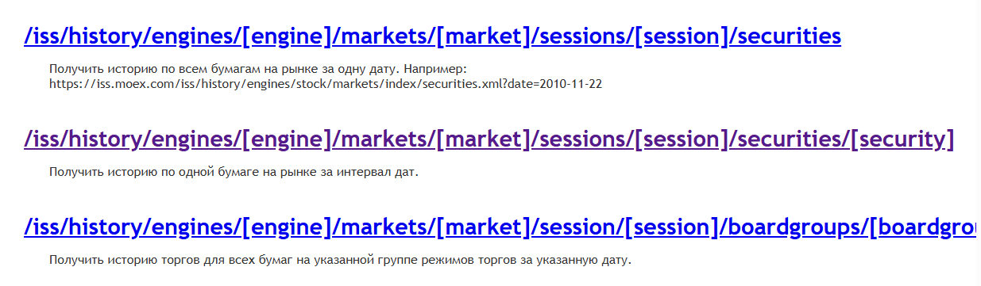
API Мосбиржи: Формирование запроса
Нажимаем на соответствующую ссылку в документации и там описано, как задавать фильтры.

Slide 33
API Мосбиржи: Формирование запроса
Нам нужно отфильтровать даты в диапазоне “от” и “до”.
После основной ссылки пишем “?” и передаем аргументы со значениями:
from=2021-01-01 (дата начала);
till=2022-11-14 (дата конца).
Между аргументами ставим “&”.

Slide 34
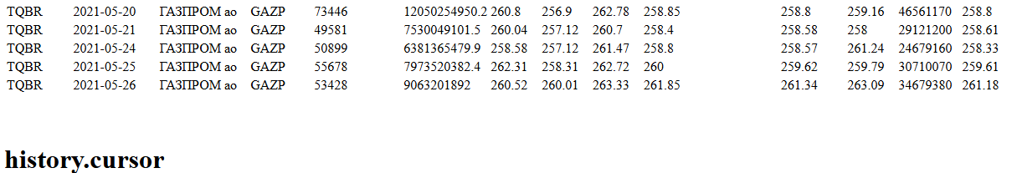
API Мосбиржи: Формирование запроса
Но мы получили не всю нужную информацию, а только за первые 100 торговых дней из заданного диапазона. Все потому что API отправляет информацию максимум за 100 дней. С этой проблемой справимся уже в коде.

Slide 35
API Мосбиржи: Формирование запроса
Мы сейчас получали ответ в txt формате. Для удобства разработчики API сделали возможность получать его в csv, именно им будем пользоваться далее.
Чтобы получить данные в формате csv, надо просто к ссылке до фильтров добавить `.csv`.
То есть итоговая ссылка будет выглядеть следующим образом:
https://iss.moex.com/iss/history/engines/stock/markets/shares/boards/TQBR/securities/GAZP?from=2021-01-01&till=2022-11-14.

Slide 36
API Мосбиржи: Пишем код
Код в IDE.

Slide 37
Парсинг скрытого API

Slide 38
Парсинг скрытого API: Мотивация
Не у всех сервисов есть публичное API, но иногда бывает скрытое.
Оно бывает у HTTP 2 или HTTP 3 сайтов, которые после загрузки основного тела сайта подгружают дополнительный контент.
Информация из такого API, как правило, ограниченная, но зато ее очень просто получить через обычный `get` запрос.

Slide 39
Парсинг скрытого API: Как найти?
Рассмотрим на примере сайта РБК.
Открываем инструменты разработчика (F12 или ПКМ —> Просмотреть код);
Переходим в вкладку “Сеть” (Network);
Перезагружаем страницу, чтобы отобразилась история запросов сайта;
Нас интересуют GET запросы с протоколом http/1.1, именно к ним мы можем обращаться через `requests`, к h2 и h3 не можем;
Выбираем запрос с подходящей нам информацией, и обращаемся к нему.

Slide 40
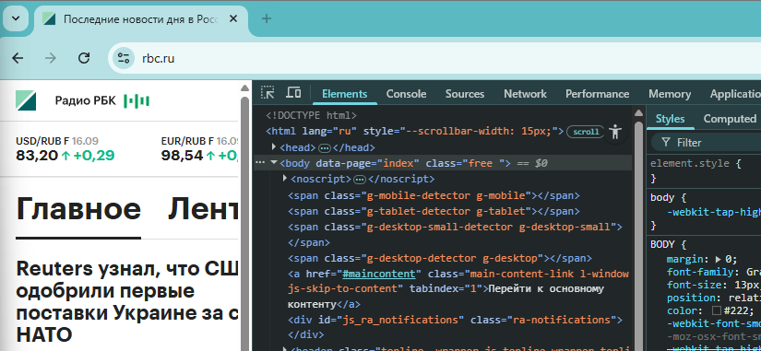
Парсинг скрытого API: Как найти?
Рассмотрим на примере сайта РБК.
Открываем инструменты разработчика (F12 или ПКМ —> Просмотреть код).

Slide 41
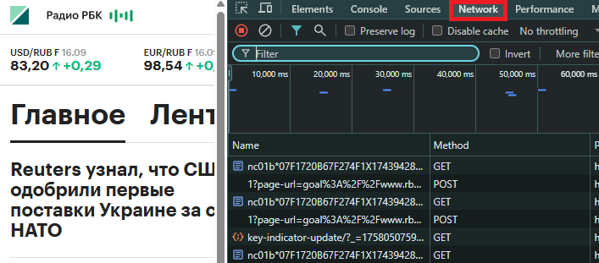
Парсинг скрытого API: Как найти?
Рассмотрим на примере сайта РБК.
2. Переходим в вкладку “Сеть” (Network).

Slide 42
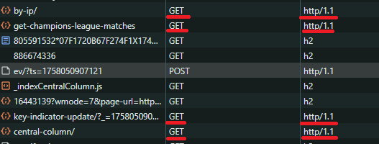
Парсинг скрытого API: Как найти?
Рассмотрим на примере сайта РБК.
4. Нас интересуют GET запросы с протоколом http/1.1, именно к ним мы можем обращаться через `requests`, к h2 и h3 не можем.

Slide 43
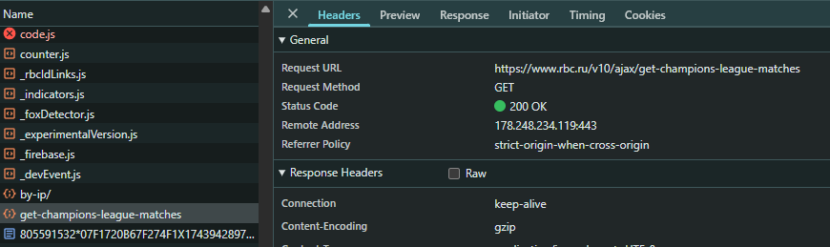
Парсинг скрытого API: Как найти?
Рассмотрим на примере сайта РБК.
5. Выбираем запрос с подходящей нам информацией, и обращаемся к нему. (Например, мы хотим получать информации о матчах Лиги Чемпионов.)

Slide 44
Парсинг скрытого API: Код
Переходим в IDE.

Slide 45
Open AI API

Slide 46
Порядок действий
Логинимся/регистрируемся по ссылке: https://platform.openai.com/
Переходим в раздел "API Keys" (в левом меню или по иконке профиля)
Нажимаем "Create new secret key"
Задаем имя ключу (опционально) и нажимаем "Create secret key"
Копируем ключ сразу! (он покажется только один раз и больше не будет отображен)
Используем библиотеку openai
Про выбор моделей: https://developers.openai.com/api/docs/pricing

Slide 47
Chat ML формат
Чтобы корректно общаться с LLM надо подавать текст в формате Chat ML.
Это словарь из словарей в формате «роль: текст»
Возможные роли:
user — Текст от самого пользователя
system — Описывает поведение модели
assistant — Чтобы передавать модели ее же прошлые ответы, так как у самой модели нет внутренней памяти.

Slide 48
Итоги

Slide 49
Итоги: Что сегодня разбиралось?
Парсинг Телеграмма через быструю асинхронную библиотеку.
Парсинг ВК через быструю, но не асинхронную библиотеку.
Парсинг Мосбиржи через requests. (тоже довольно быстро).
Обращение к API Оpen AI

